Slide 1

Introducción a las Bases de Datos
Dr. Leon Felipe Palafox Novack
lpalafox@up.edu.mx

Slide 2
Que se vio la clase pasada
0
Recordar es vivir!

Slide 3


Slide 4
Normalización
Hay tres tipos de errores:
Anomalía de Actualización (update anomaly)
Anomalía de Inserción (insertion anomaly)
Anomalía de Borrado (deletion anomaly)

Slide 5
Normalización
La estabilidad ayuda:
A que las aplicaciones no tengan que reescribirse.
A que los Query sean “constantes” con los cambios.
A que las vistas sigan existiendo.

Slide 6
Ejemplo
1
Vamos a armar una base de datos

Slide 7

Problema
Pixar quiere implementar una base de datos para llevar control de quien está asignado a cada película, Ya que las películas son muchas. Las películas pueden ser diferenciadas por género, ID, temporada y año.

Slide 8
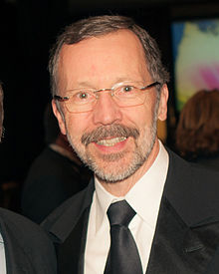
Preguntas?
A Pixar le gustaría poder listar el personal asignado a cada película.
Con empleado ID, Nombre, Lugar de Procedencia, Fecha de Contratación
Edwin Catmulll

Slide 9




Un poco del negocio de películas
Navidad
Verano

Slide 10
Personal
Productor
Director
Guionista
Animador
Músico

Slide 11
Preguntas?
Que preguntas podrían resolver?

Slide 12
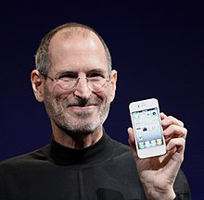
Preguntas?
Que tanto impacta el lugar de procedencia:
Habilidad
Tiempo en Pixar
Número de Películas

Slide 13

Preguntas?
Que tanto impacta el rating:
Número de personas
Lugar de procedencia
Tiempo en la empresa promedio

Slide 14
Relaciones
Que relaciones encontramos en los datos

Slide 15
Relaciones
Una película debe tener 1 o más personas y una persona puede estar en 0 o más películas.
Una persona puede venir de 1 lugar de contratación, pero puede haber N personas que vienen del mismo lugar

Slide 16
Diagramas E-R
2

Slide 17
Software
Vamos a utilizar un software de diagramación:
Visio (MS)
Edraw (https://www.edrawsoft.com/linuxdiagram/er-diagram-software-linux.php)
Lucidchart (https://www.lucidchart.com/)

Slide 18
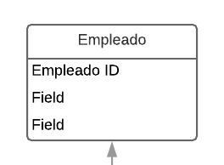
Diagrama E-R Pixar
Paso 1:
Definir Tablas

Slide 19
Diagrama E-R Pixar
Paso 2:
Definir Conexiones
Trabajó en:

Slide 20
Diagrama E-R
Las conexiones se pueden definir como otra tabla:
Empleado ID – Película ID

Slide 21
Diagrama E-R Pixar
Definir la cardinalidad:
De cuantos a cuantos?

Slide 22

Otro Ejemplo
Hicieron tan buen trabajo en Pixar, que ahora Nintendo los quiere contratar para contestar las siguientes preguntas:

Slide 23
Preguntas
¿Cuántos videojuegos han sido desarrollados por Shigeru Miyamoto?
¿En cuántos videojuegos aparece Mario?
¿En cuántas consolas hay un juego de Zelda?
¿Cuántos juegos fueron desarrollados por Gunpei Yokoi?
¿En qué proyectos participó Satoru Iwata?
¿De qué Universidad son la mayoría de los empleados que trabajaron en Metroid?

Slide 24

Tablas
¿Cuántos videojuegos han sido desarrollados por Shigeru Miyamoto?

Slide 25
Tablas
¿Cuántos videojuegos han sido desarrollados por Shigeru Miyamoto?
Videojuegos
Empleados

Slide 26

Preguntas
¿En cuántos videojuegos aparece Mario?

Slide 27
Preguntas
¿En cuántos videojuegos aparece Mario?
Videojuegos
Personajes

Slide 28

Preguntas
¿En cuántas consolas hay un juego de Zelda?

Slide 29
Preguntas
¿En cuántas consolas hay un juego de Zelda?
Videojuegos
Consolas
Franquicias

Slide 30
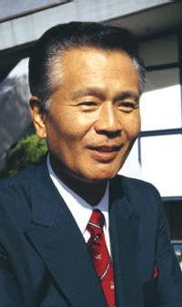
Preguntas
¿Cuántos juegos fueron desarrollados por Gunpei Yokoi?

Slide 31
Preguntas
¿Cuántos juegos fueron desarrollados por Gunpei Yokoi?
Videojuegos
Empleados

Slide 32
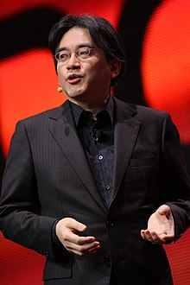
Preguntas
¿En qué proyectos participó Satoru Iwata?
Empleados
Videojuegos
Consolas

Slide 33

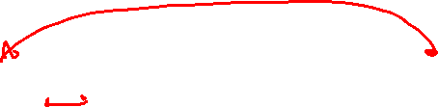
Preguntas
¿De qué Universidad son la mayoría de los empleados que trabajaron en la franquicia Metroid?
Empleados
Franquicias
Universidades

Slide 34
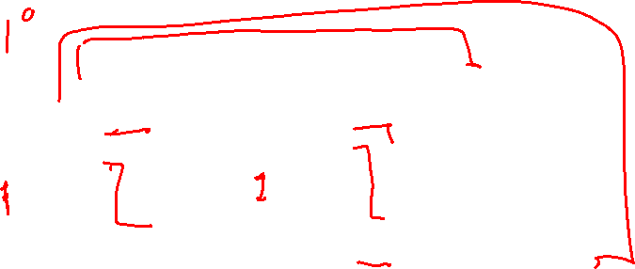
Tablas!
Empleados
Videojuegos
Consolas
Universidades
Franquicias
Personajes

Slide 35
Cardinalidad
Un empleado puede estar asignado a 0 o más juegos.
Un empleado puede estar asignado a 0 o más consolas.
Un empleado puede venir sólo de una Universidad

Slide 36

Tablas
Videojuegos:
Título
Juego ID
Personaje?
Franquicia?

Slide 37
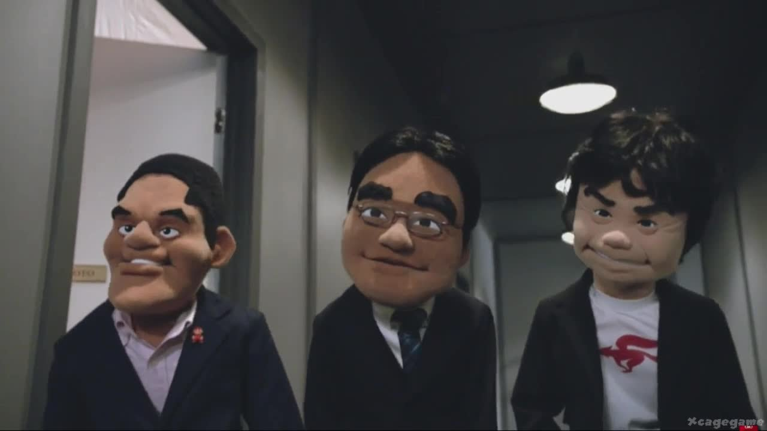
Tablas
Empleados:
Empleado ID
Nombre
Universidad
Fecha de Ingreso
Edad
Tipo de Sangre

Slide 38
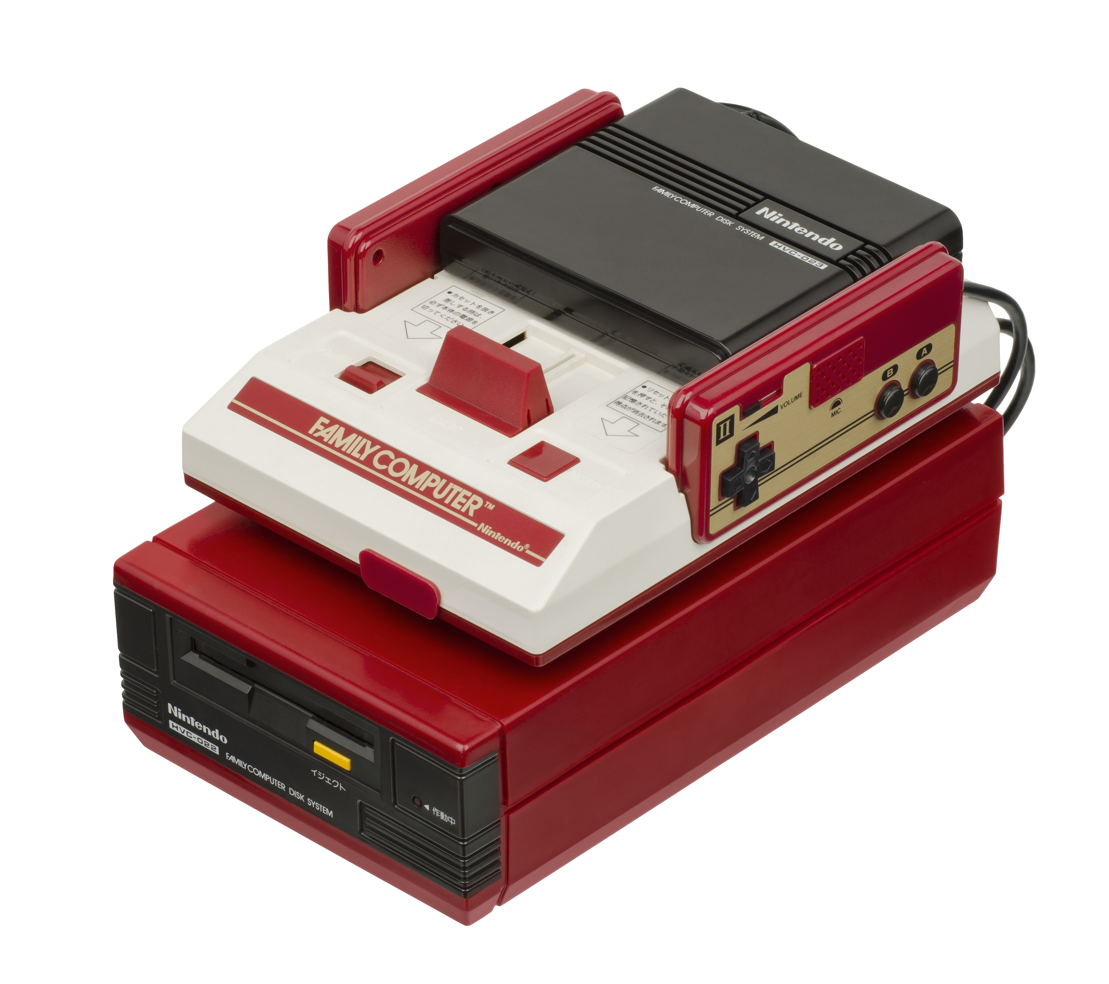
Tablas
Consolas
Nombre
Consola ID
Año de estreno
Tarjeta Gráfica
Costo

Slide 39

Tablas
Universidades
Universidad ID
Ciudad
Alumnos
Edad
Motto

Slide 40

Tablas
Franquicias:
Nombre
Franquicia ID
Personaje Principal
Número de juegos?
Ganancias
Genero

Slide 41

Tablas
Personajes:
Personaje ID
Nombre
Género

Slide 42

Tarea 2
4

Slide 43

Tarea 2
Disney los acaba de recontratar para realizar la base de datos de todas sus películas y franquicias.
Desean tener información acerca de películas, franquicias, empleados, subdivisiones

Slide 44
Tarea 2
Tesla los contrata para crear la base de datos de la empresa.
Desean tener información acerca de empleados, plantas, autos, autopartes.

Slide 45
Tarea 2
Cinepolis desea contratarlos para crear su base de datos.
Desea información acerca de películas, salas, personal, clientes

Slide 46
Tarea 2
Alphabet los acaba de contratar para crear una de sus bases de datos.
Desean relacionar empleados con el lugar donde trabajan, con la universidad de donde vienen.
También desean saber la subdivisión a la que pertenecen.

Slide 47


